Slide 1
딥러닝
1
지하철 데이터 분석
21681019 지나은

Slide 2
1
2
3
주제 소개
데이터셋 소개
데이터셋 전처리 및 분석

Slide 3
4
5
6
결과 도출
성능 평가 및 개선사항
기대 효과

Slide 4

1
2
3
주제 소개
데이터셋 소개
데이터셋 분석
지하철 혼잡도 분석
서울시열린데이터광장 서울교통공사
데이터 전처리 및 현황파악

Slide 5
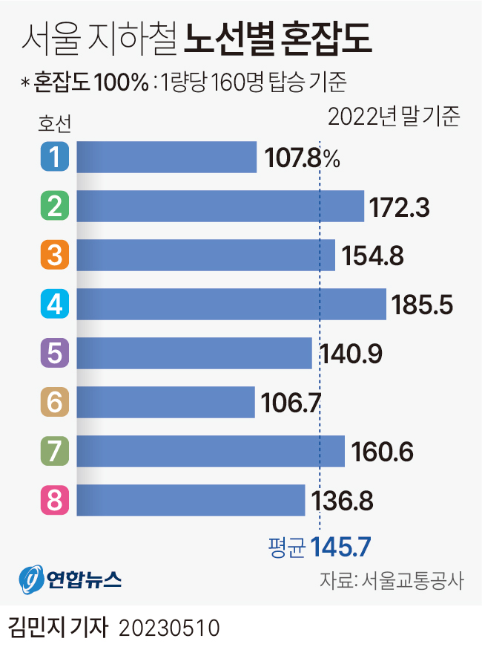
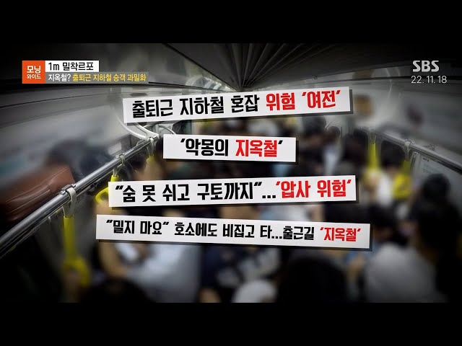
1
주제 소개

Slide 6
1
주제 소개
〮 주제: 지하철 혼잡도 분석 〮 주제 선정 이유 및 동기:
대중교통을 많이 이용하다 보니 자연스럽게 관심을 갖게 되었고, 사람들이 많이 이용하는 시간대와 호선을 파악하여 혼잡도를 분석하면 실생활에 많이 활용할 수 있을 것 같아 선정하게 되었다.

Slide 7
1
2
3
주제 소개
데이터셋 소개
데이터셋 분석
지하철 혼잡도 분석
서울시열린데이터광장 서울교통공사
데이터 전처리 및 현황파악

Slide 8
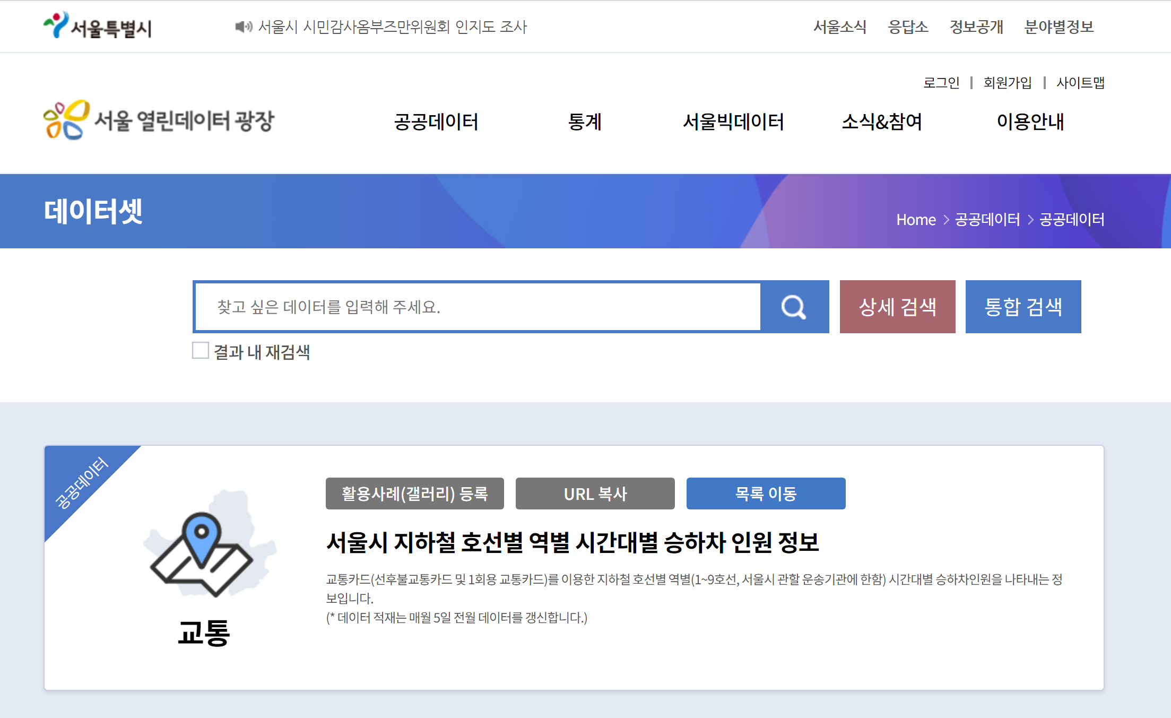
2
데이터셋 소개
[서울 열린데이터 광장] : 서울시 지하철 호선별 역별 시간대별 승하차 인원 정보
http://data.seoul.go.kr/dataList/OA-12252/S/1/datasetView.do

Slide 9
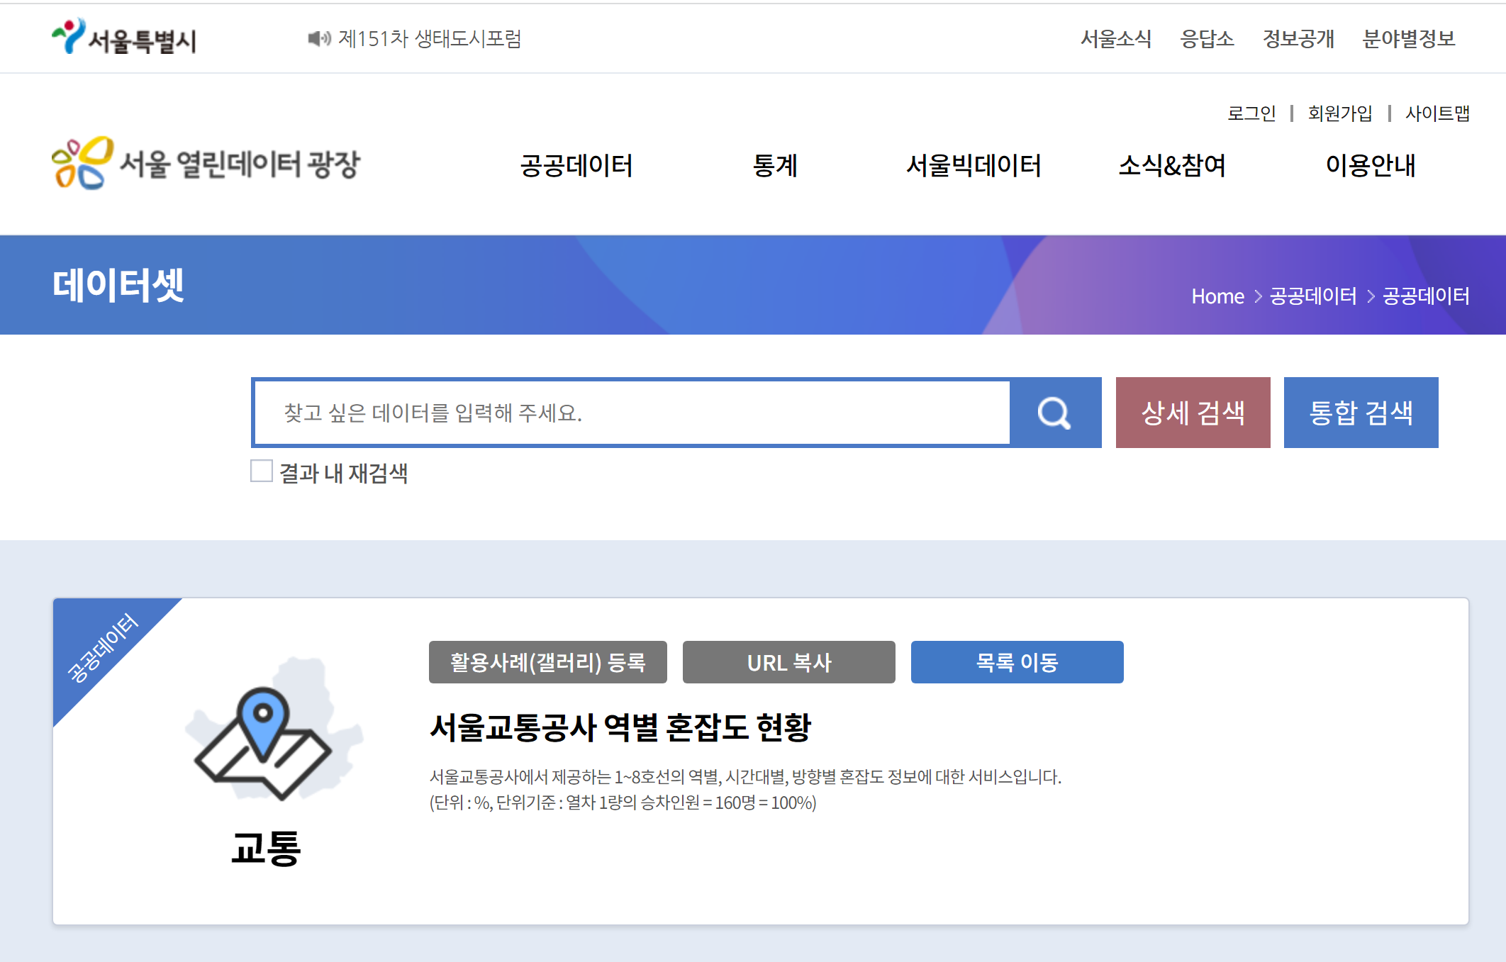
2
데이터셋 소개
[서울 열린데이터 광장] : 서울교통공사 역별 혼잡도 현황
http://data.seoul.go.kr/dataList/OA-12928/F/1/datasetView.do

Slide 10
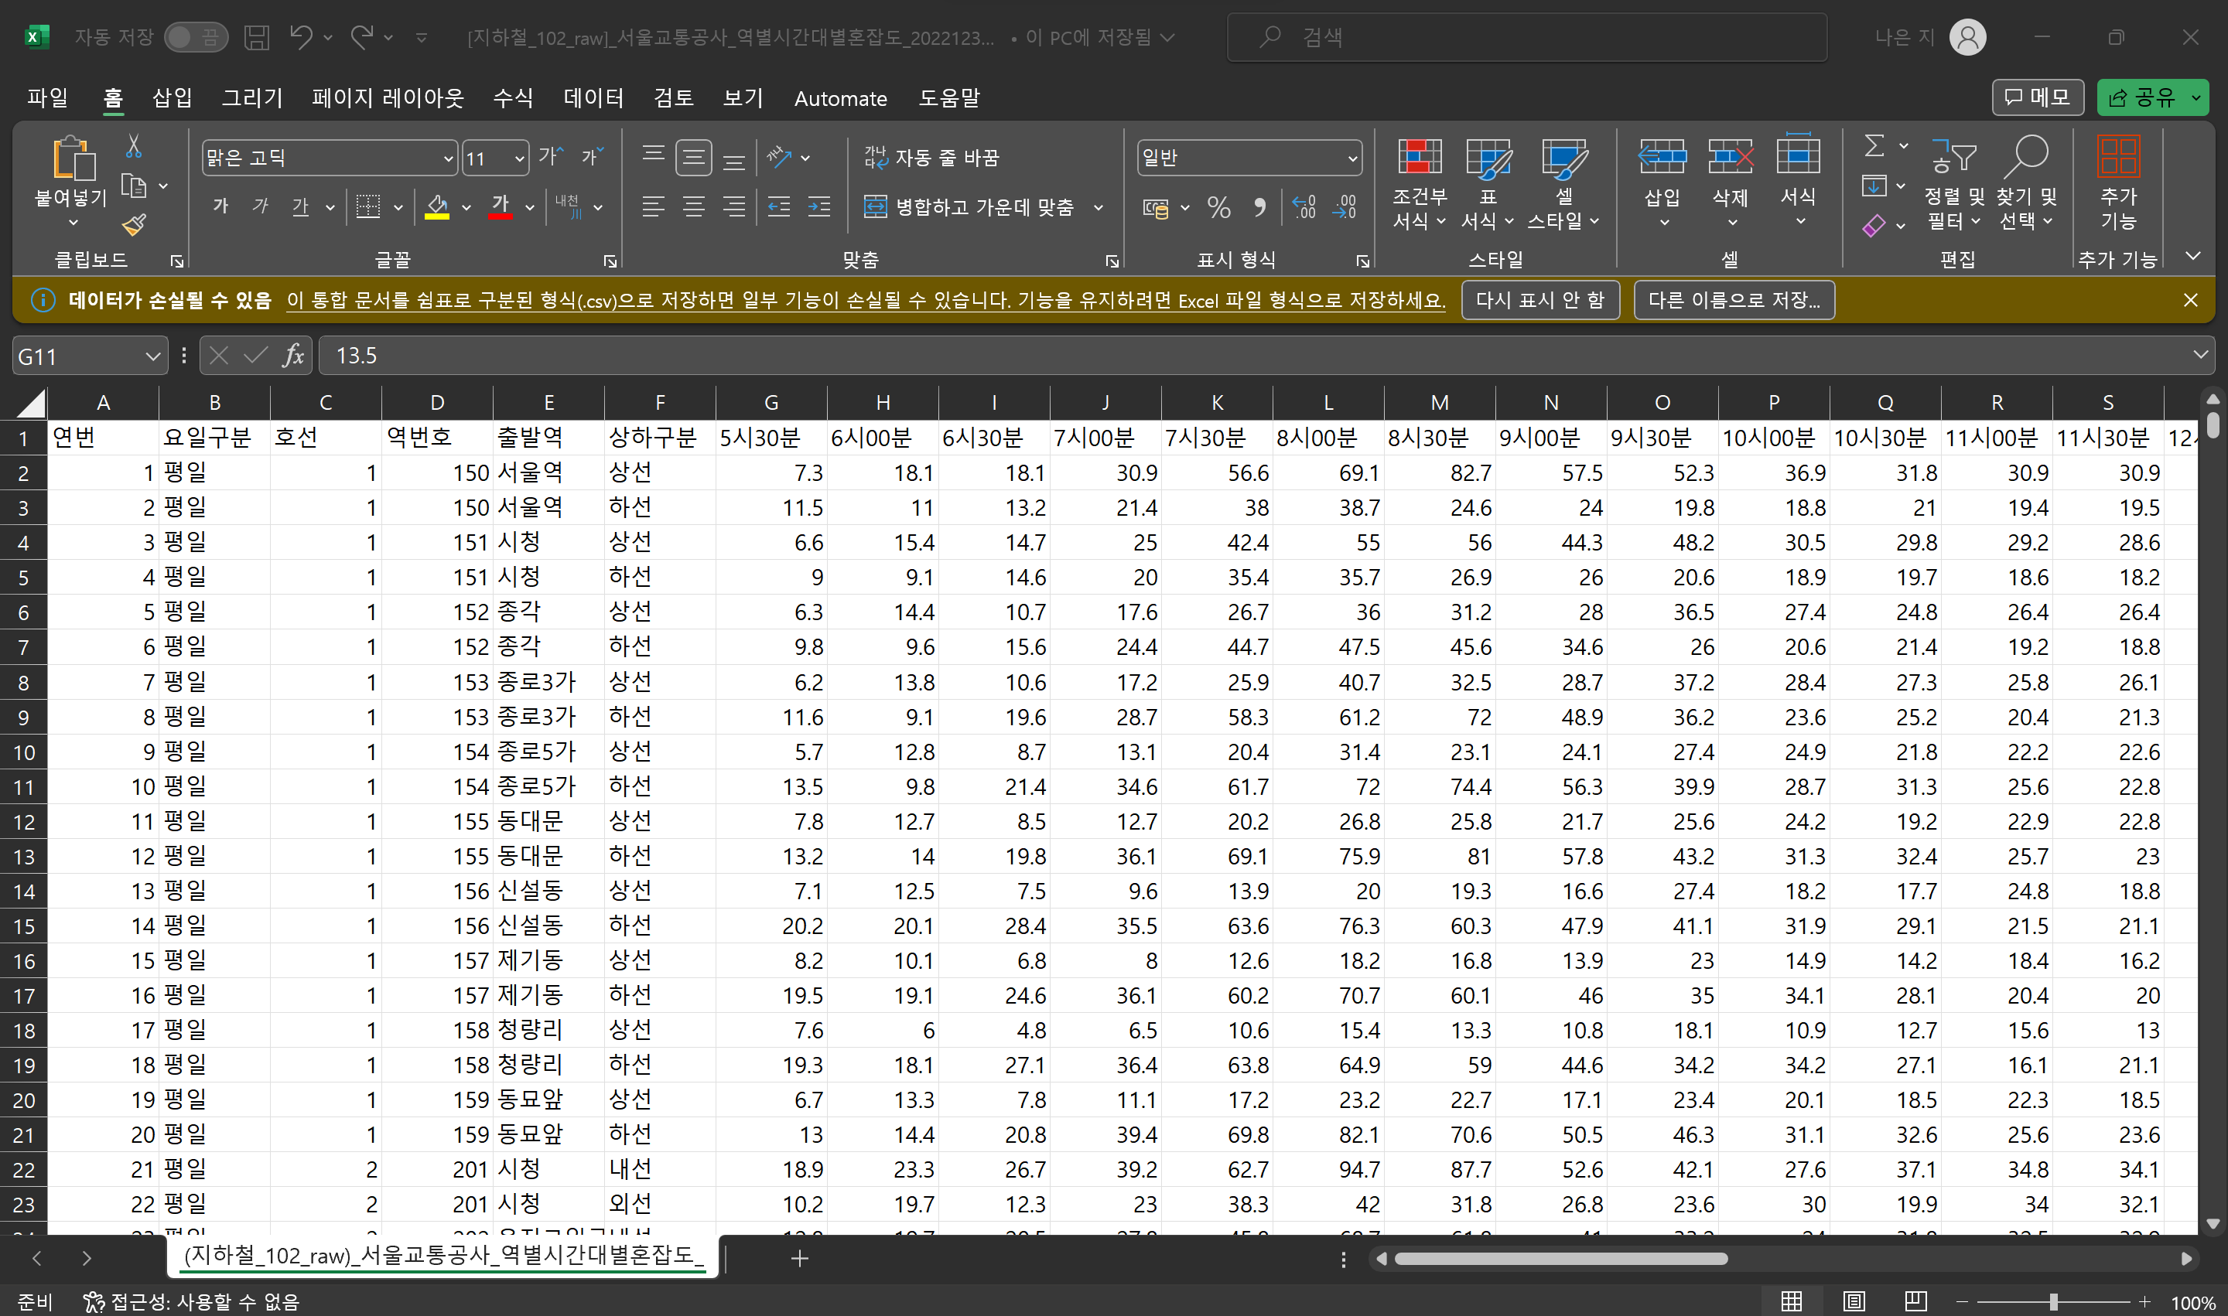
2
데이터셋 소개
서울시 지하철 호선별 역별 시간대별 승하차 인원 정보

Slide 11
1
2
3
주제 소개
데이터셋 소개
데이터셋 전처리
및 분석
지하철 혼잡도 분석
서울시열린데이터광장 서울교통공사
데이터 전처리 및 현황파악

Slide 12
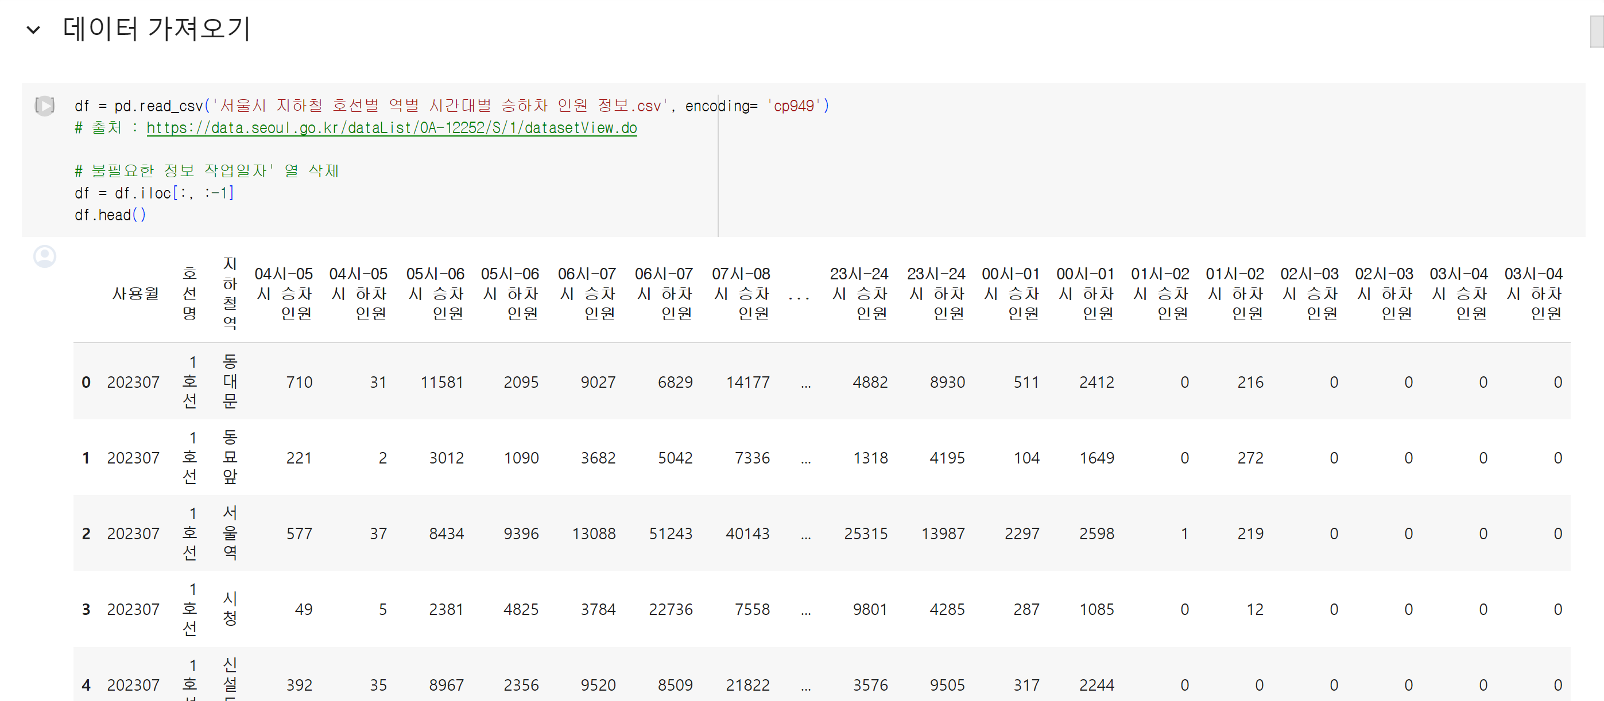
3
데이터셋 전처리 및 분석
‘서울시 지하철 호선별 역별 시간대별 승하차 인원 정보.csv’ 파일 불러오기 불필요한 정보가 담긴 열 삭제하기

Slide 13
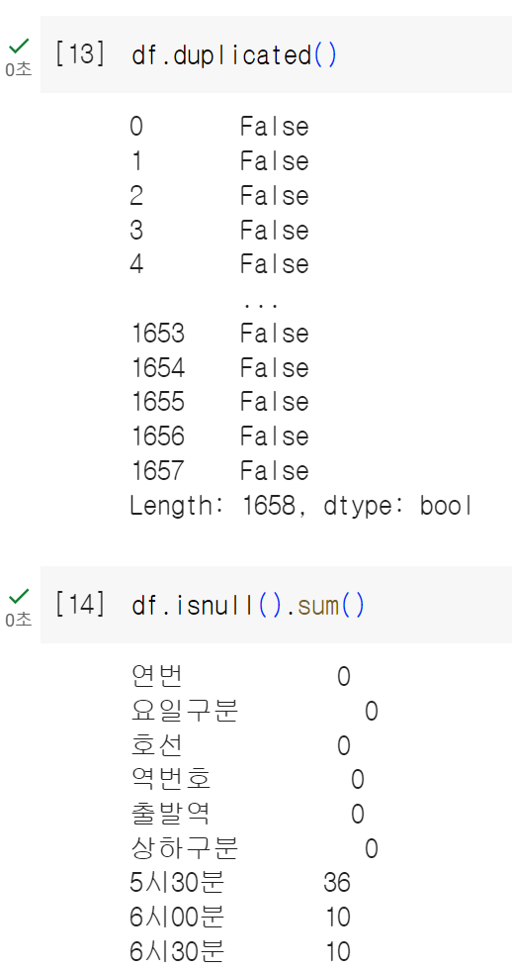
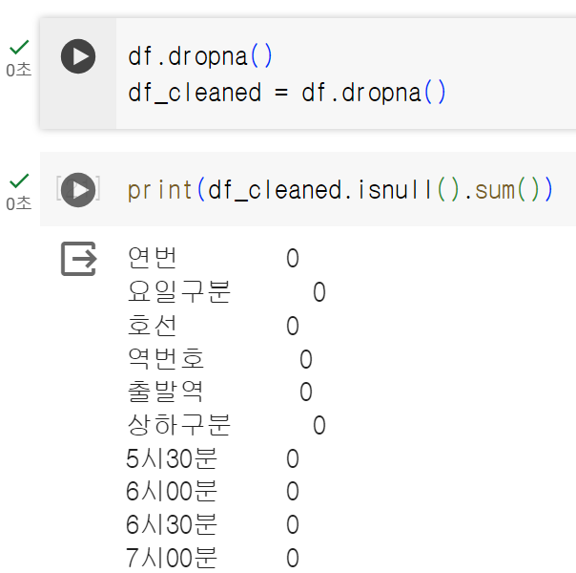
3
데이터셋 전처리 및 분석
중복값 확인
결측치값 제거
결측치값이 잘 제거되었는지 확인
결측치값 확인
중복값과 결측치값이 있는지 확인하는 전처리 과정을 거친다.

Slide 14
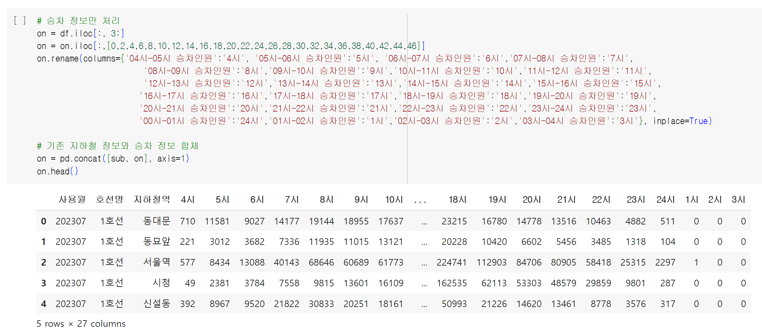
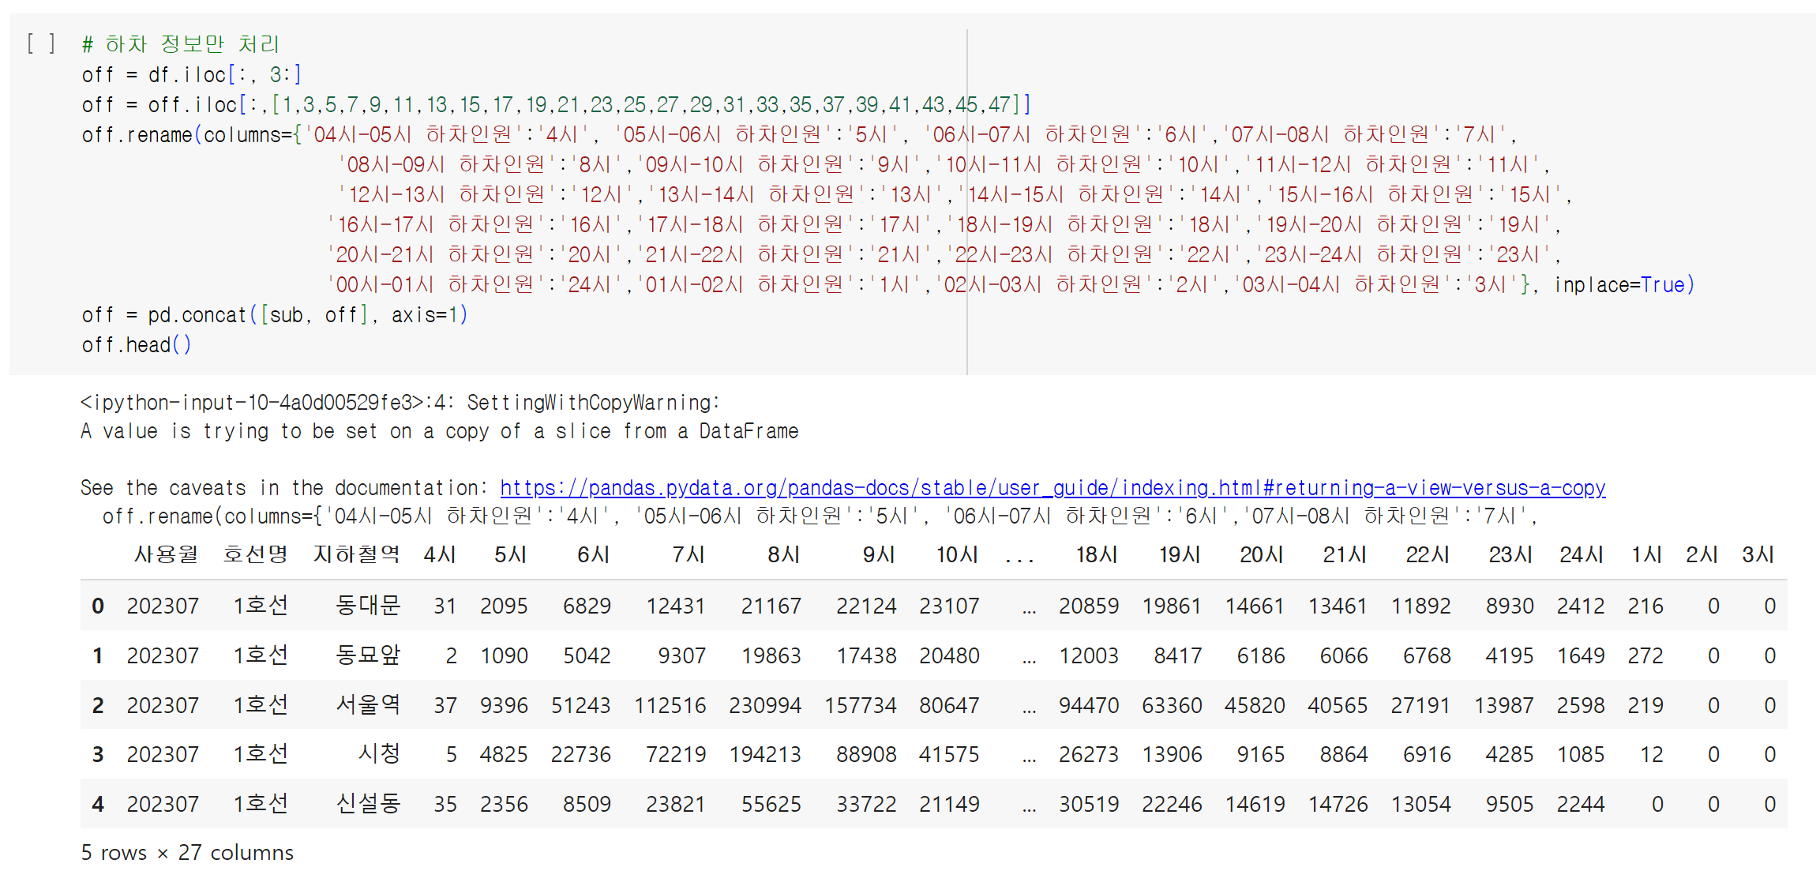
3
데이터셋 전처리 및 분석
승차 정보
데이터를 정리하기 위해서, 승차와 하차 정보를 따로 분리하여 처리한다.
하차 정보

Slide 15
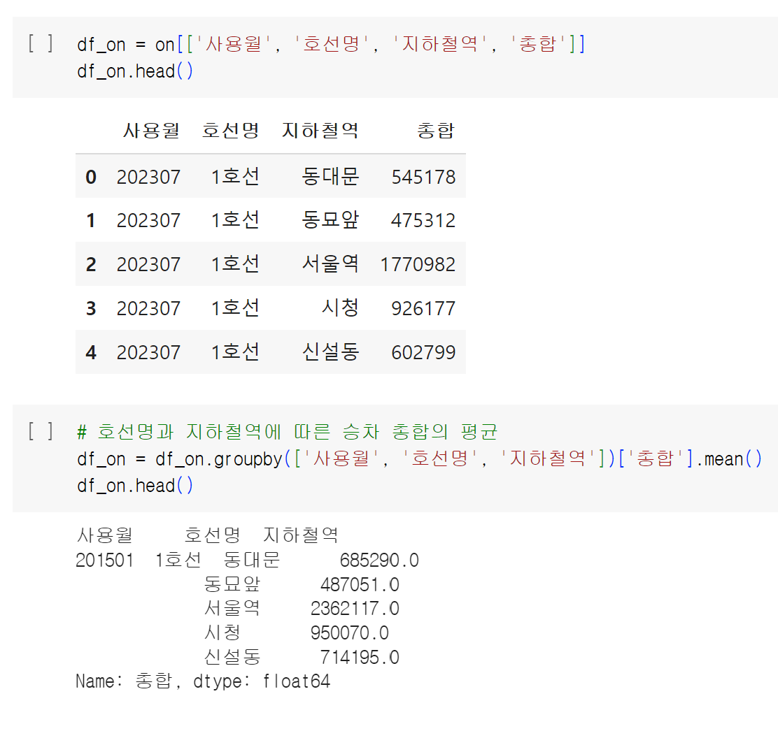
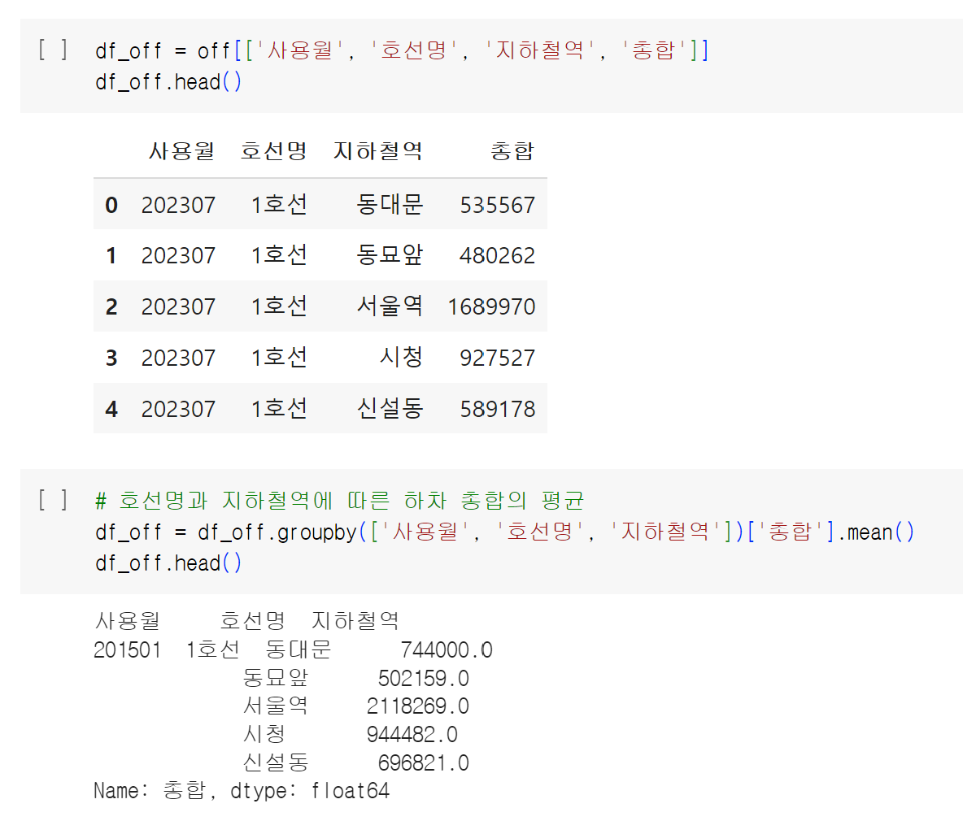
3
데이터셋 전처리 및 분석
▲승차 정보
▲하차 정보
지하철역 별로 이용객을 모두 합한 뒤, 평균값을 구한다.

Slide 16
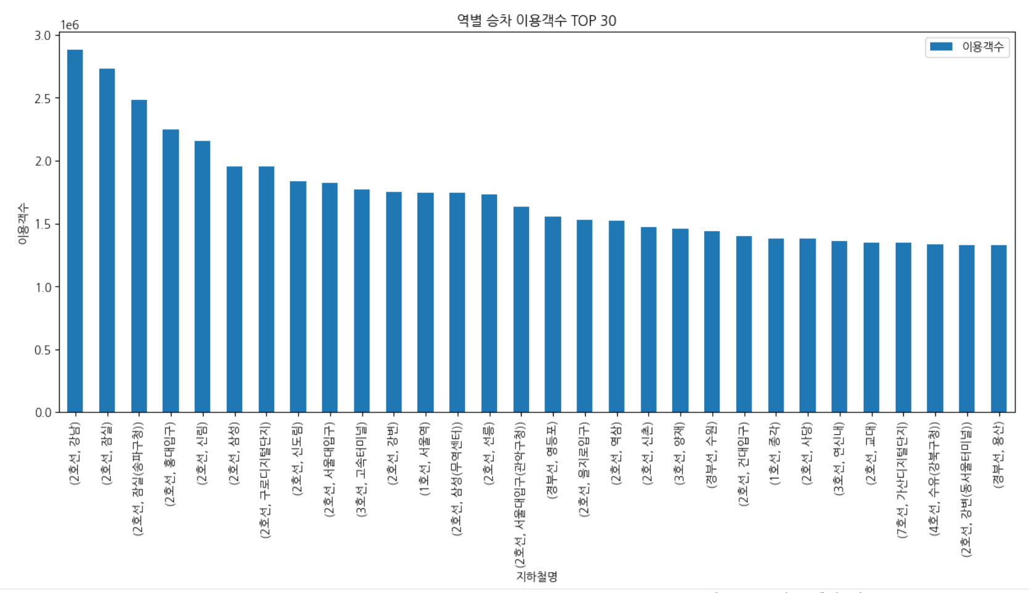
3
데이터셋 전처리 및 분석
승차 이용객수가 가장 많은 역은 강남 → 잠실 → 홍대입구 → 신림 → 삼성역 순이었다.

Slide 17
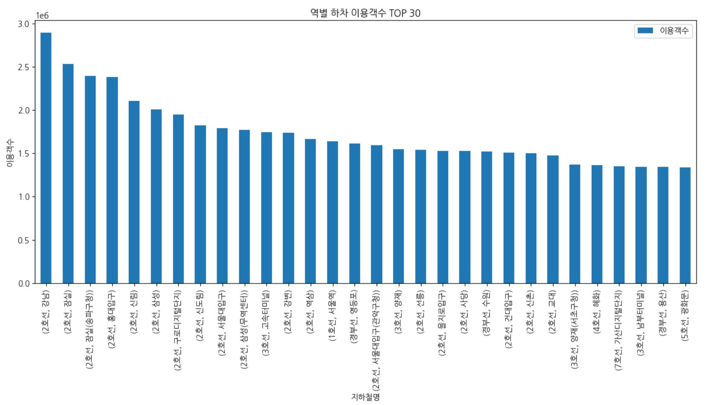
3
데이터셋 전처리 및 분석
하차 이용객수도 역시, 강남 → 잠실 → 홍대입구 → 신림 → 삼성역 순으로 높았다.

Slide 18
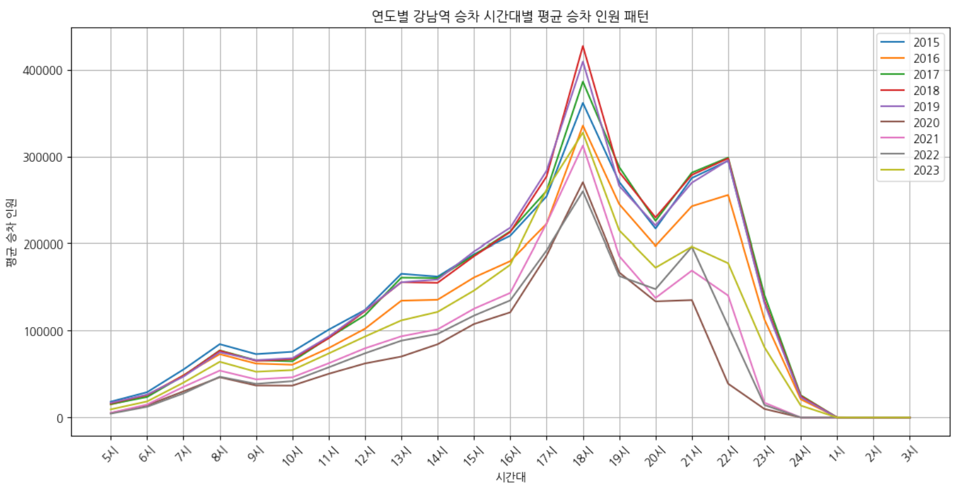
3
데이터셋 전처리 및 분석
강남역의 경우, 퇴근시간대인 17~20시에서 평균 승차 인원이 제일 많았다.

Slide 19
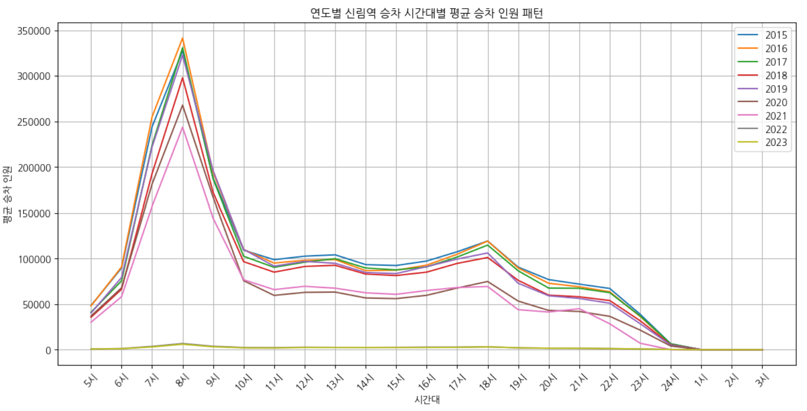
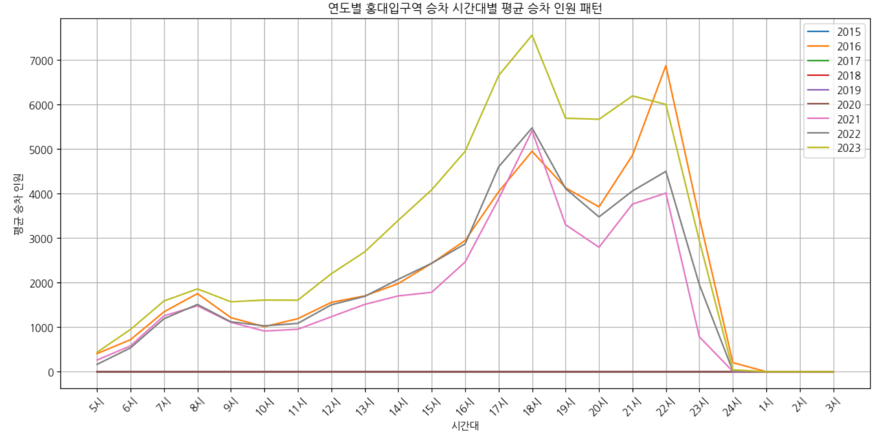
3
데이터셋 전처리 및 분석
신림역의 경우, 출근 시간대인 6~8시 사이의 승차 인원이 제일 많았다.
홍대입구역의 경우, 퇴근 시간대인 17~19시 사이가 제일 높았다가 다시 21~23시 사이가 높아지는 것으로 보아 저녁시간대에 외출하는 이용객들이 주요 원인이었다.

Slide 20
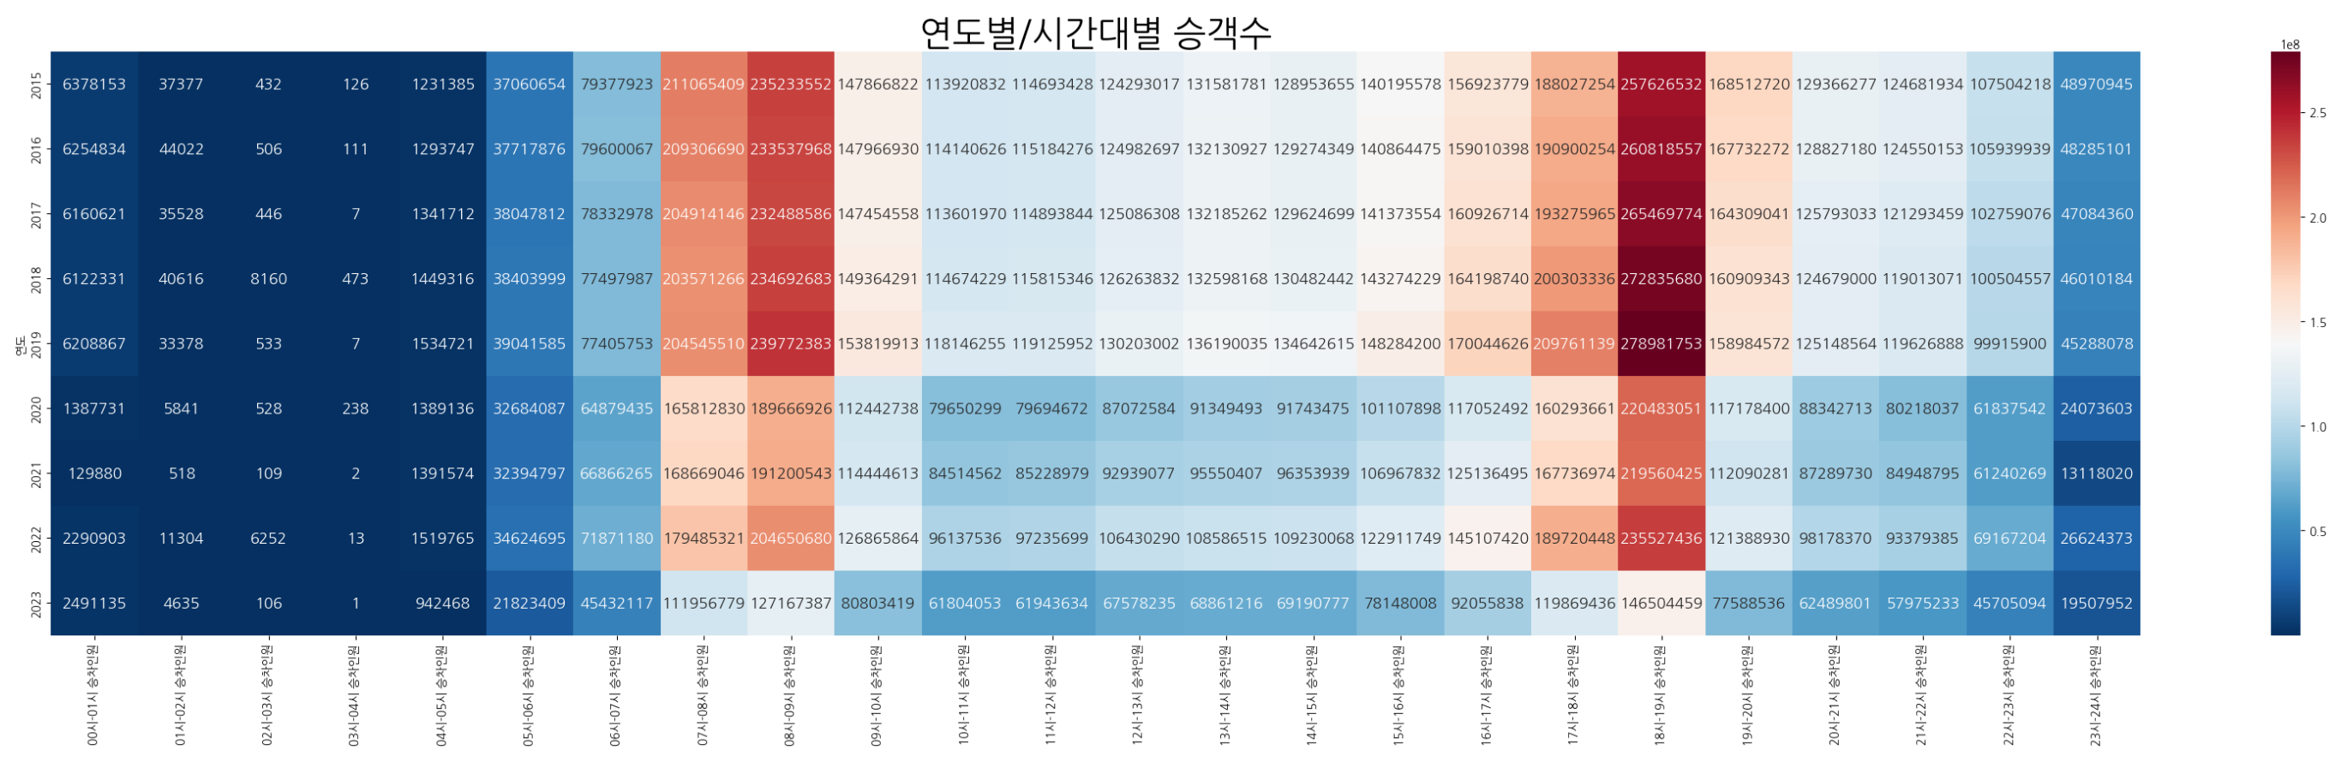
3
데이터셋 전처리 및 분석
데이터를 연도별/시간대별로 전체적으로 시각화해보니 출퇴근시간인 7~9시와 17~19시의 이용객 수가 제일 많았다.

Slide 21
4
5
6
결과 도출
성능 평가 및 개선사항
기대 효과
머신러닝/딥러닝을 이용한 모델링 과정
지하철 데이터를 분석하고 모델을 만든 과정에 대한 피드백
지하철 혼잡도 예측 프로그램의 사용 가능 방향과 기대효과

Slide 22
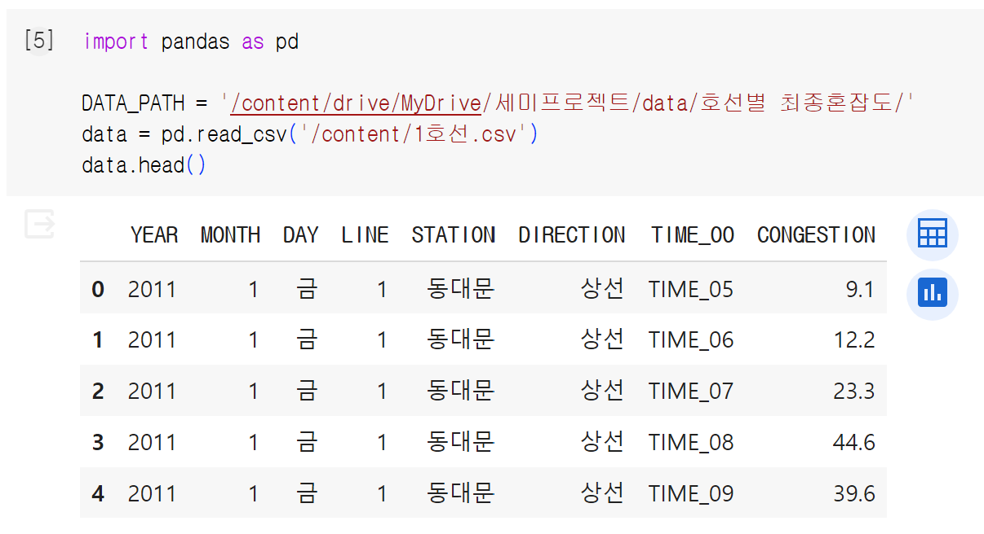
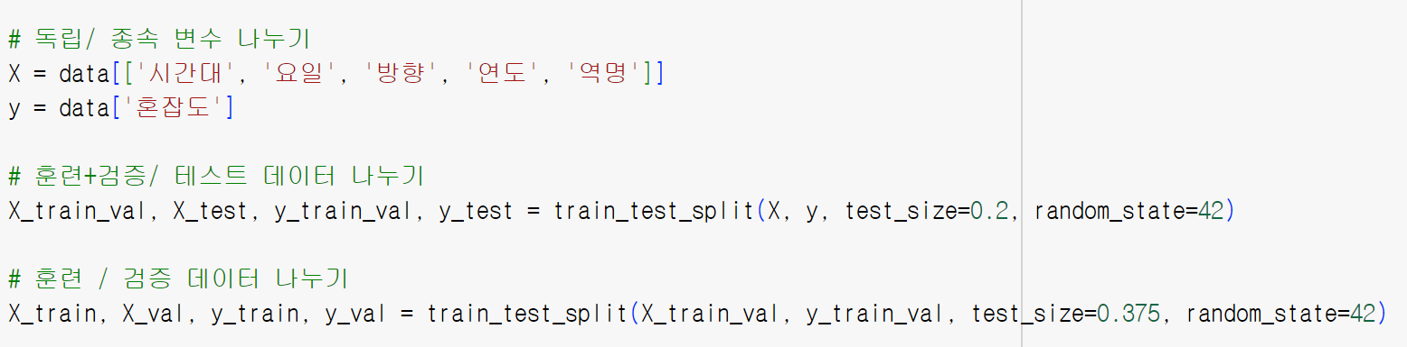
4
결과도출
데이터를 추출하고 정제하여 머신러닝에 필요한 새로운 파일을 만들었다
데이터를 독립변수와 종속변수로 나눈다
데이터를 학습, 테스트 데이터로 나눈다

Slide 23
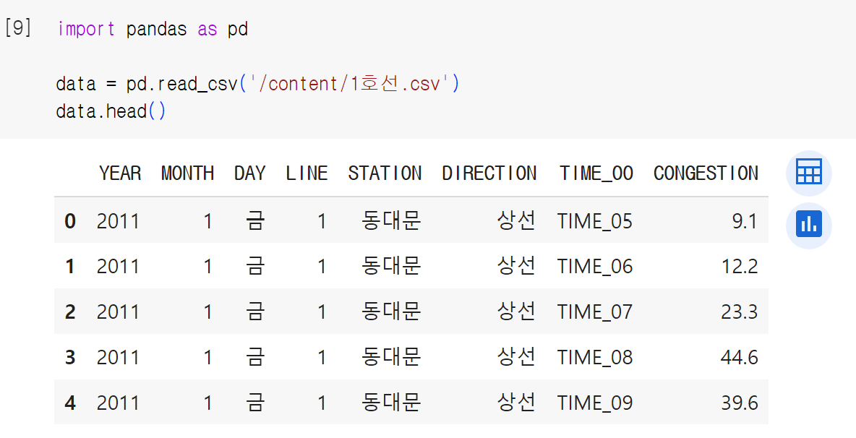
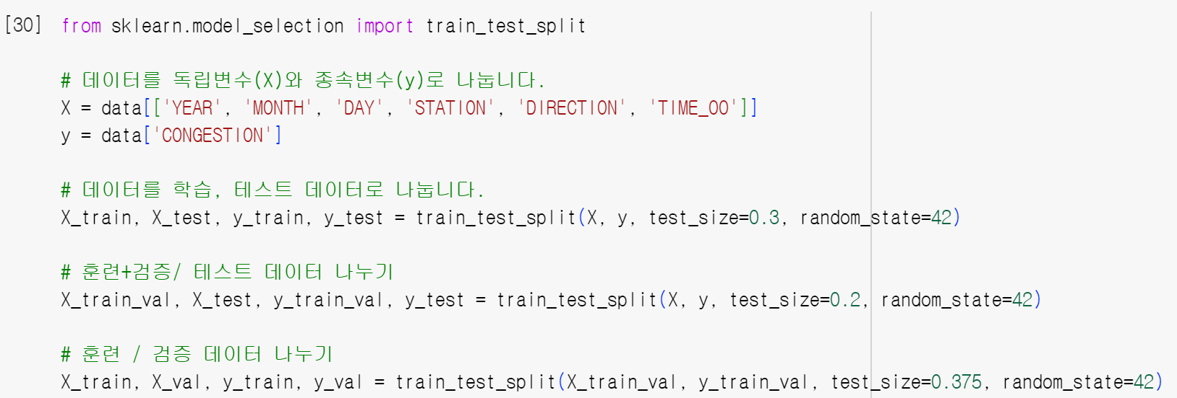
4
결과도출
데이터를 추출하고 정제하여 머신러닝에 필요한 새로운 파일을 만들었다
데이터를 독립변수와 종속변수로 나눈다
데이터를 학습, 테스트 데이터로 나눈다

Slide 24
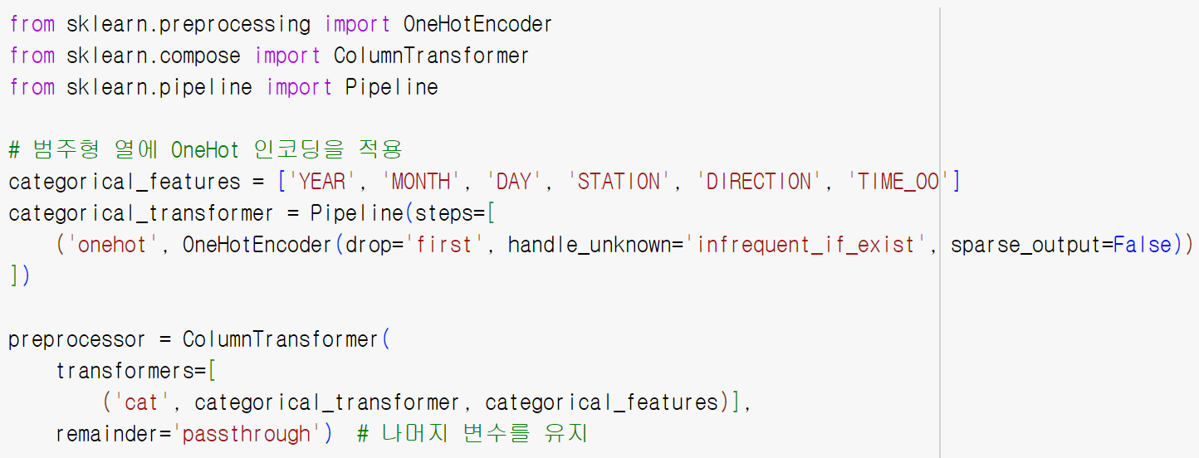
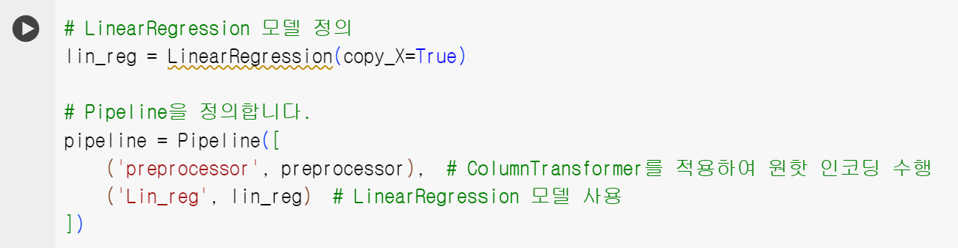
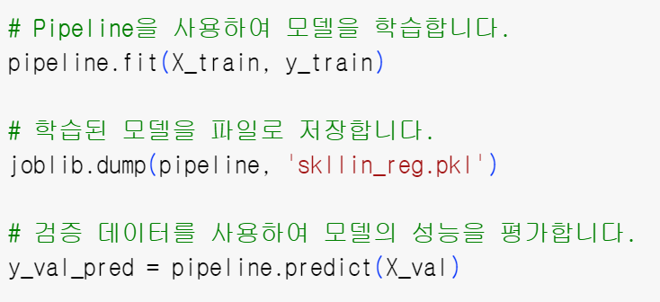
4
결과도출
OneHot 인코딩 적용
Pipeline 정의 후 모델 학습

Slide 25
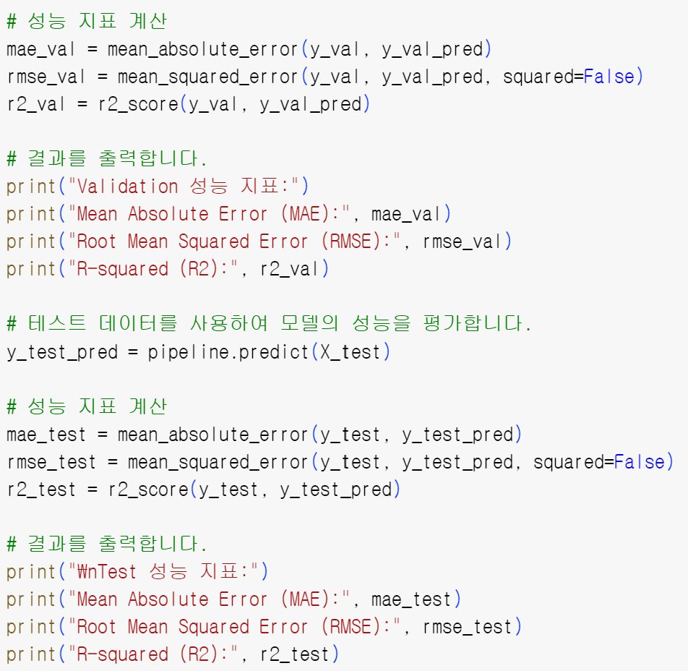
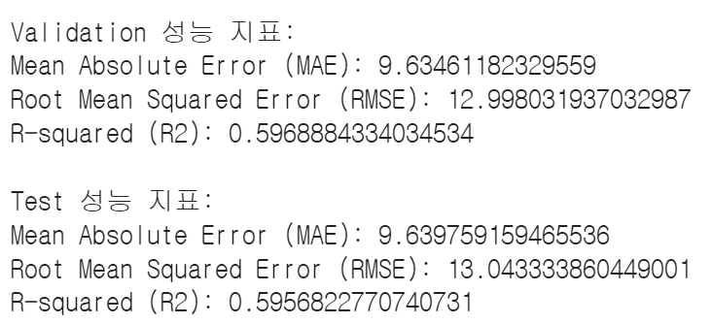
4
결과도출
MAE = 예측값과 실제값 간의 평균적인 절대적 차이 즉, 차이의 평균이 약 9.6 정도임 RMSE = 예측값과 실제값 사이의 차이에 제곱에 루트를 씌운 것으로 여기서는 약 12~13 정도 크기의 오차가 있음을 나타낸다. R-squared(R2) = 모델이 종속 변수의 변동성을 얼마나 잘 설명하는지 나타내는 지표로 여기서는 0.6 정도의 값을 가지고 있어 주어진 데이터를 상당히 잘 설명하고 있다고 할 수 있다.

Slide 26
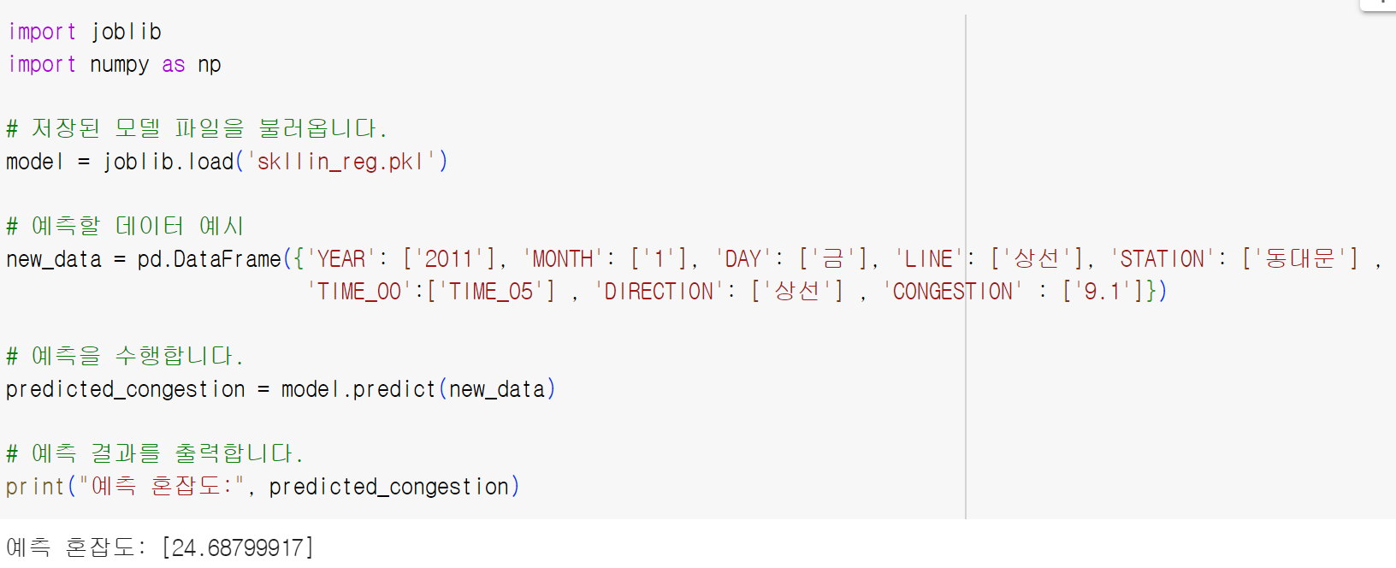
4
결과도출
임의의 데이터를 입력하여 예측을 수행한 결과

Slide 27
4
5
6
결과 도출
성능 평가 및 개선사항
기대효과
머신러닝/딥러닝을 이용한 모델링 과정
지하철 데이터를 분석하고 모델을 만든 과정에 대한 피드백
지하철 혼잡도 예측 프로그램의 사용 가능 방향과 기대효과

Slide 28
5
성능 평가 및 개선사항
[개선사항]
①더 다양한 모델을 활용하여 학습시킴으로써 모델끼리 성능을 비교해보기
② 실제 모델링 결과에 테스트 데이터를 사용하여 예측 결과를 시각화하기
③더 다양하게 폭넓은 데이터를 사용하여 예측 정확도 높이기

Slide 29
4
5
6
결과 도출
성능 평가 및 개선사항
기대효과
머신러닝/딥러닝을 이용한 모델링 과정
지하철 데이터를 분석하고 모델을 만든 과정에 대한 피드백
지하철 혼잡도 예측 프로그램의 사용 가능 방향과 기대효과

Slide 30
6
기대효과
이용자 편의 증대
예측된 혼잡도 정보를 통해 승객은 지하철에 승차하기 전에 혼잡한 열차를 피하거나, 혼잡하지 않은 열차를 선택할 수 있습니다. 이는 이용자들에게 편의성을 제공하고 승차 시간을 최적화하는 데 도움이 됩니다.
2. 교통 효율성 향상
정확한 혼잡도 예측은 교통 체계의 효율성을 향상시킬 수 있습니다. 이를 통해 교통 운송체간의 균형을 맞추고, 특정 구간에서의 혼잡을 미리 예측하여 조절하는 데 기여할 수 있습니다.
3. 서비스 운영 최적화
예측 모델을 활용하면 운송 기관은 서비스 운영을 최적화할 수 있습니다. 예를 들어, 특정 시간대나 구간에서 발생하는 예측된 혼잡도에 따라 열차의 운행 빈도를 조절하거나, 추가 운행을 계획할 수 있습니다.

Slide 31
6
기대효과
4. 환경 친화적인 교통관리
정확한 혼잡도 예측은 교통 체계의 효율성을 높일 뿐만 아니라, 환경에도 긍정적인 영향을 미칠 수 있습니다. 불필요한 차량 이동을 최소화하여 대기 오염을 감소시키고 에너지 효율성을 높일 수 있습니다.
5. 사회 경제적 효과
효율적인 대중 교통 시스템은 경제적으로도 이점을 제공할 수 있습니다. 예측 모델을 통해 운송 시스템의 효율성을 높이면서 동시에 이용자들에게 최상의 서비스를 제공함으로써 지역 사회의 경제적 발전을 지원할 수 있습니다.
6. 데이터 활용 및 분석 능력 강화
머신러닝 및 딥러닝을 활용한 예측 모델 개발은 대량의 교통 데이터를 효과적으로 활용하는 방법을 제시할 수 있습니다. 이는 도시 교통 데이터 분석 및 활용 능력을 향상시킬 수 있습니다.

Slide 32
감사합니다

